Slide 1
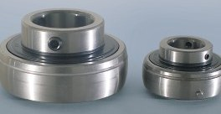
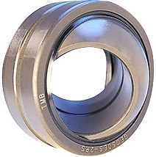
Подшипники
скольжения
Это подшипники, работающие
по принципу трения скольжения

Slide 2
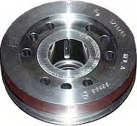
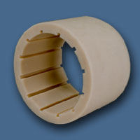
Подшипники скольжения
подразделяются на:
1) Неразъемные

Slide 3
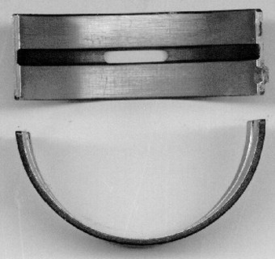
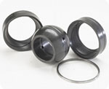
Разъемные

Slide 4
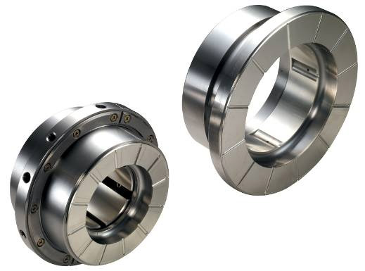
Сегментные

Slide 5
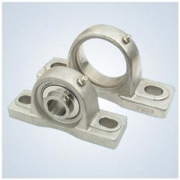
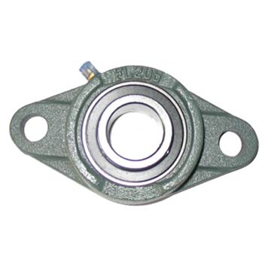
Упорные

Slide 6
Достоинства
Малые габариты в радиальном направлении
Хорошая восприимчивость ударных и вибрационных нагрузок
Возможность применения при очень высоких частотах вращения вала
Большая долговечность в условиях жидкостного трения
Возможность использования при работе в воде или агрессивной среде

Slide 7
Недостатки
Большие габариты в осевом направлении
Значительный расход смазочного материала
Необходимость систематического наблюдения за процессом смазывания
Необходимость применения дорогостоящих и дефицитных антифрикционных материалов для вкладышей

Slide 8
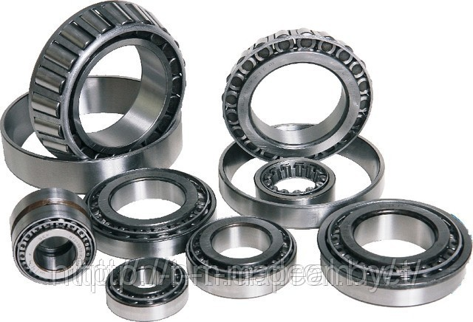
Подшипники
качения
Это подшипники, работающие по принципу трения качения

Slide 9
Достоинства
Высокий КПД (0,995)
Экономия дефицитных материалов;
Небольшие осевые габариты.
4) Высокая степень взаимозаменяемости

Slide 10
Недостатки
Отсутствие разъема;
Большие габариты в радиальном направлении
Высокая чувствительность к перекосам;
Плохо воспринимают ударные и вибрационные нагрузки;
Ограниченная угловая скорость.

Slide 11
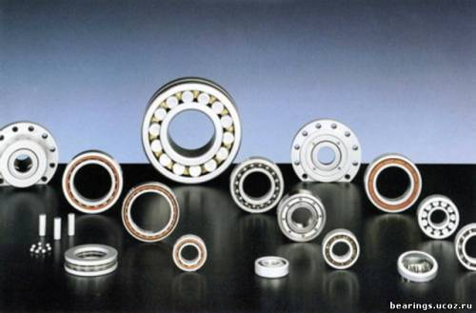
Классификация
подшипников
качения

Slide 12
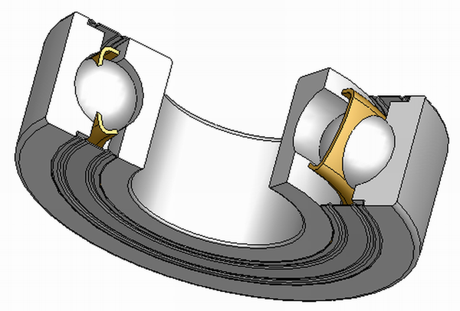
По форме тел качения
1) Шариковые

Slide 13
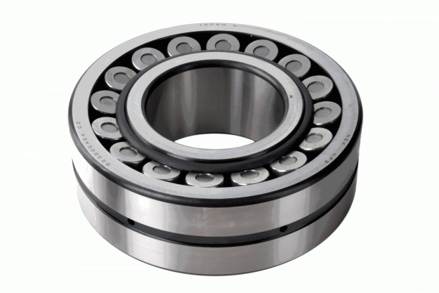
2) Цилиндрические

Slide 14
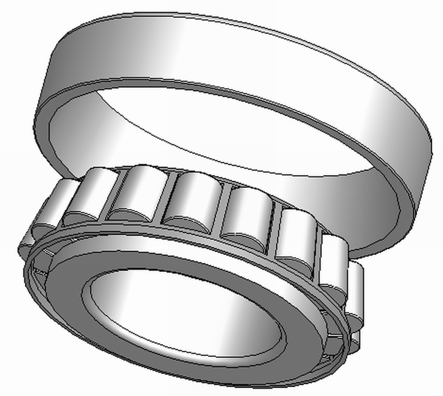
3) Конические

Slide 15
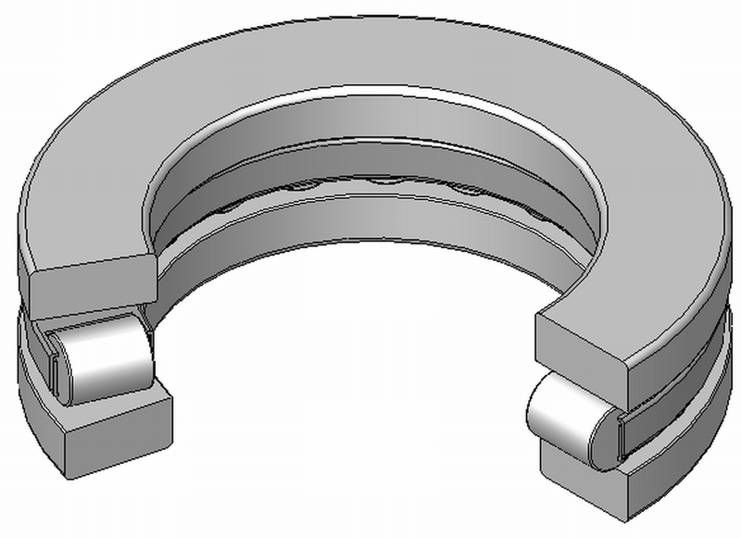
4)Роликовые

Slide 16
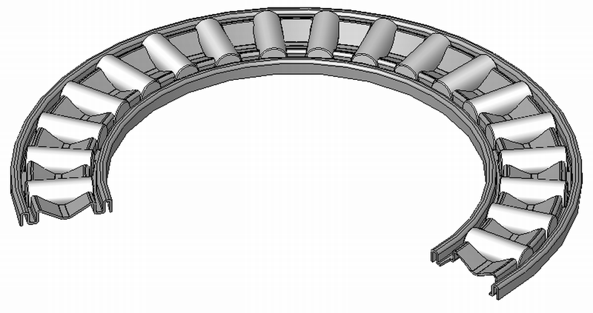
5)Игольчатые

Slide 17
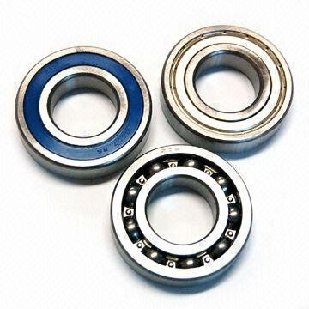
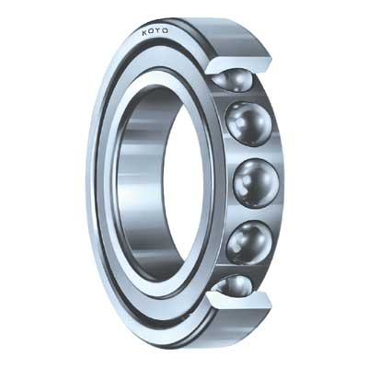
По числу рядов
Тел качения
1)Однорядные

Slide 18
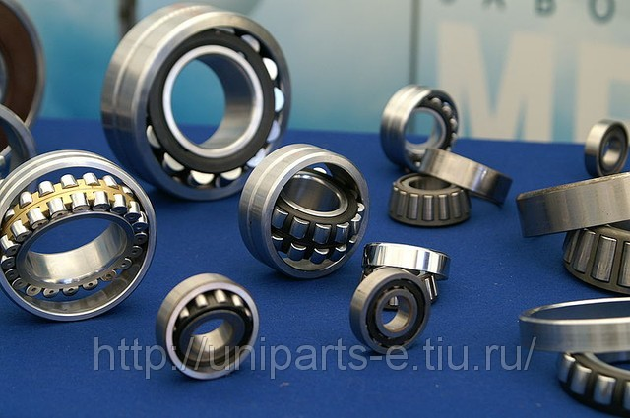
2) Двухрядные и
многорядные

Slide 19
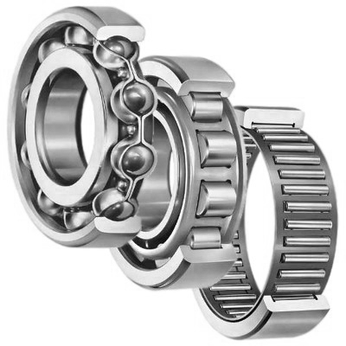
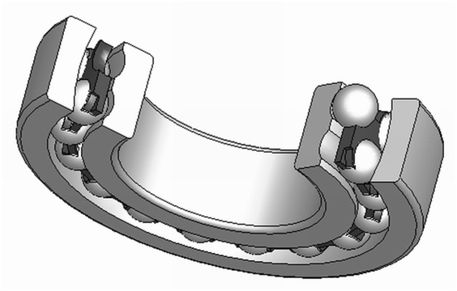
По направлению
Восприимчивой нагрузки
1)Радиальные

Slide 20

2)Радиально-упорные

Slide 21
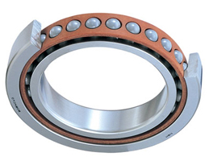
3) Упорно-радиальные

Slide 22
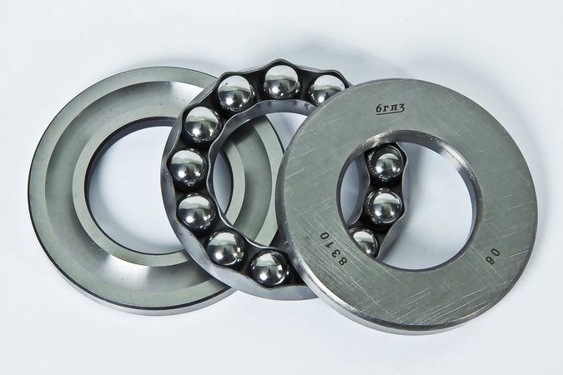
4) Упорные

Slide 23
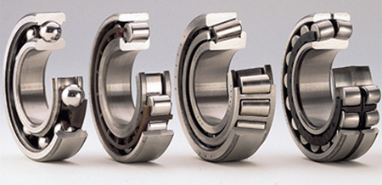
5) Комбинированные

Slide 24
По возможности
самоустановки
1)Самоустанавли-
вающиеся
2)Не самоустанавли-вающиеся

Slide 25
По габаритным размерам
Серии диаметров и
ширин

Slide 26
По конструктивным
особенностям
С контактным уплотнителям
С защитной шайбой
С фланцем на наружном
кольце

Slide 27
Маркировка
подшипников качения
Первые две цифры с права обозначают внутренний диаметр подшипников
от 20 до 495ммобозначении получаются путём умножения этих цифр на 5.
Диаметром 10 мм обозначаются 00; 12 мм – 01; 15мм – 02; 17мм – 03.

Slide 28
Третья цифра с права указывает серию диаметровподшипников, например 1 – особо легкая, 2 – легкая,3 – средняя, 4- тяжелая.
Четвертая цифра обозначает тип подшипника, например: 0 – шариковый радиальный, 2 – цилиндрический, 6 – шариковый, 7 – конический
Пятая и шестая цифра обозначает конструктивную разновидность
Седьмая цифра указывает серию ширин
Пример обозначения подшипников
208 – шариковый радиальный (0) легкой серии (2) с внутренним диаметром 40 мм(5*8)

Slide 29
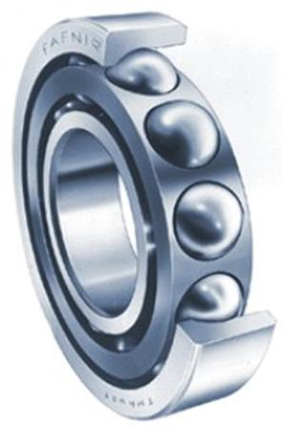
Основные типы
Подшипников качения
Шариковые
радиальные
однорядные

Slide 30

2) Цилиндрические
роликовые

Slide 31
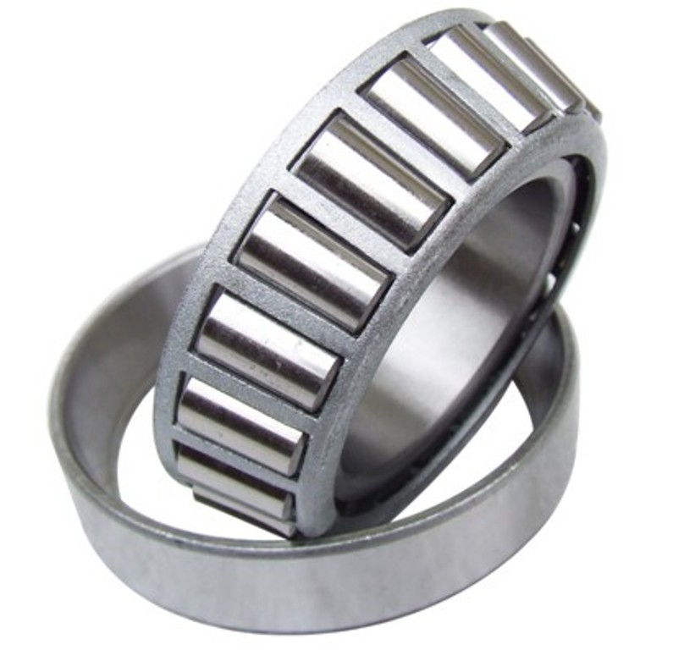
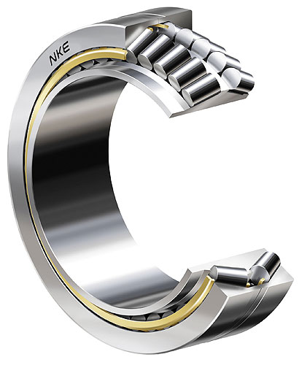
3) Конические
роликовые

Slide 32
4) Радиально-упорный
шариковый

Slide 33
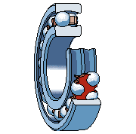
5) Сферический
шариковый

Slide 34
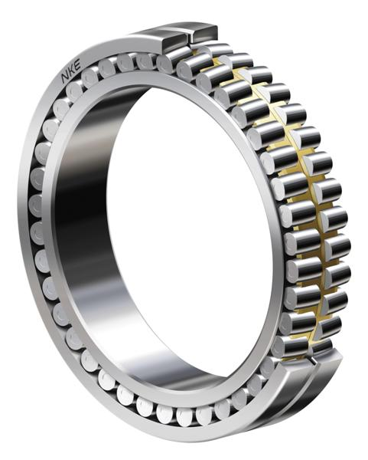
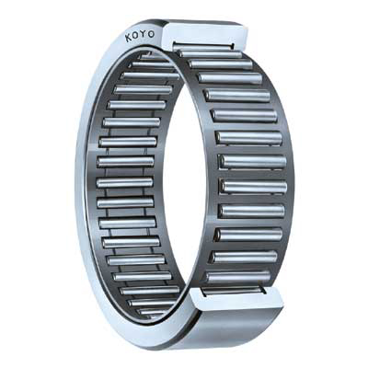
6) Сферические
роликовые

